Slide 1
Teorie politického marketingu II.
JKB022 4. hodina 12. března 2024, Anna Shavit

Slide 2
Funkce politického marketingu
definice produktu
volba distribučního kanálu
stanovení ceny
komunikace
management zpravodajství
alokace zdrojů
management paralelních kampaní
management vnitřní soudržnosti (S. C. Henneberg)

Slide 3
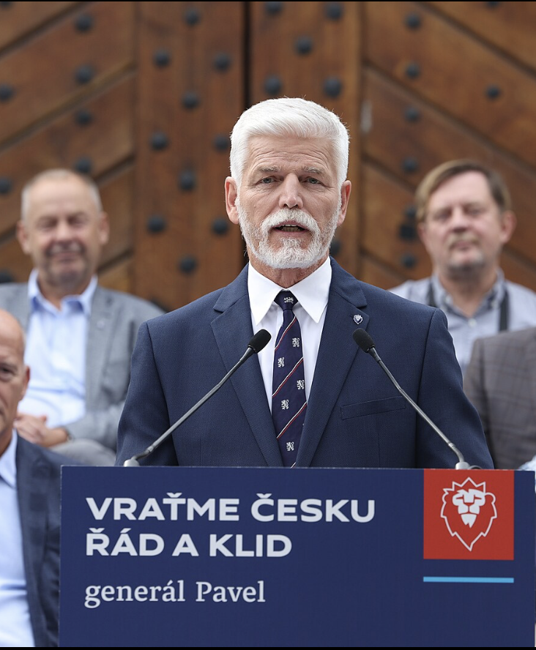
Co můžete říci o TOMTO “produktu”
Definice?
Komunikace?
Příběh?
Výzkum?

Slide 4
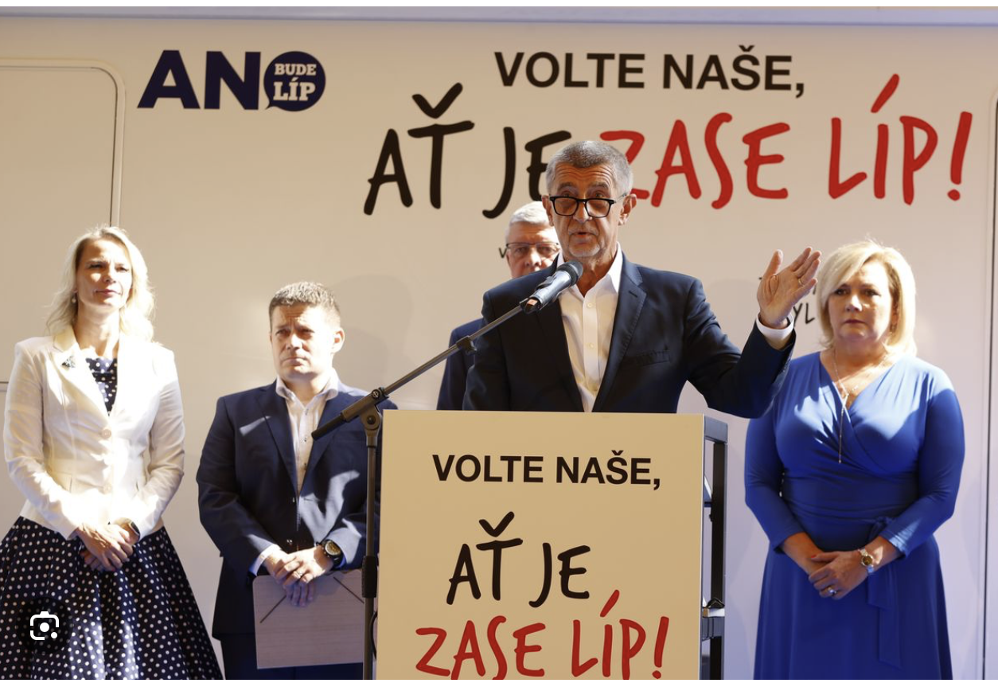

Slide 6
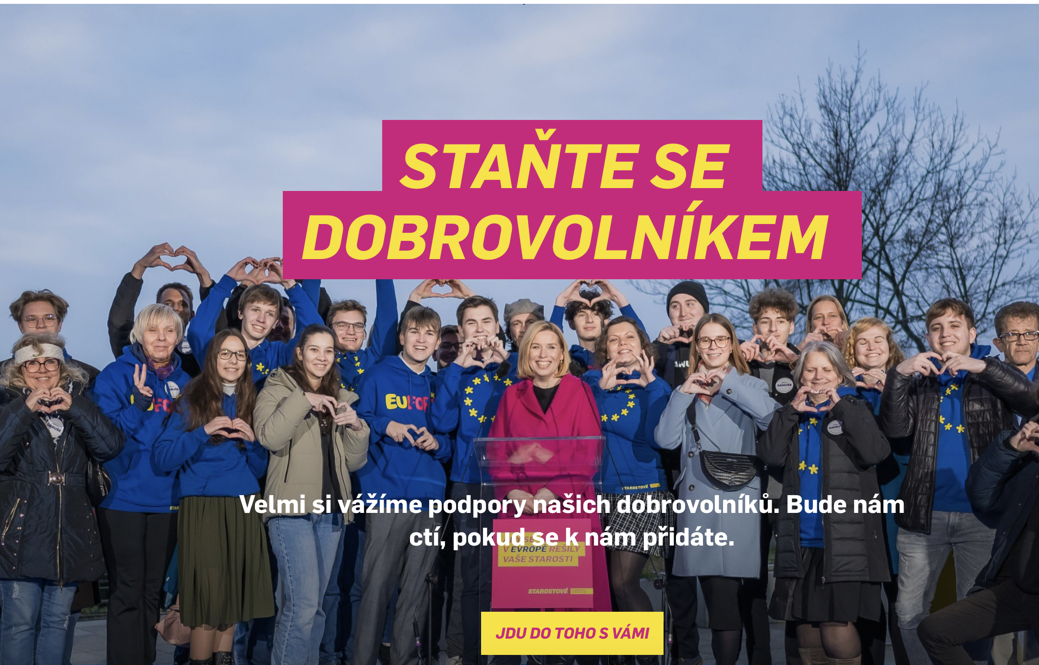

Slide 7
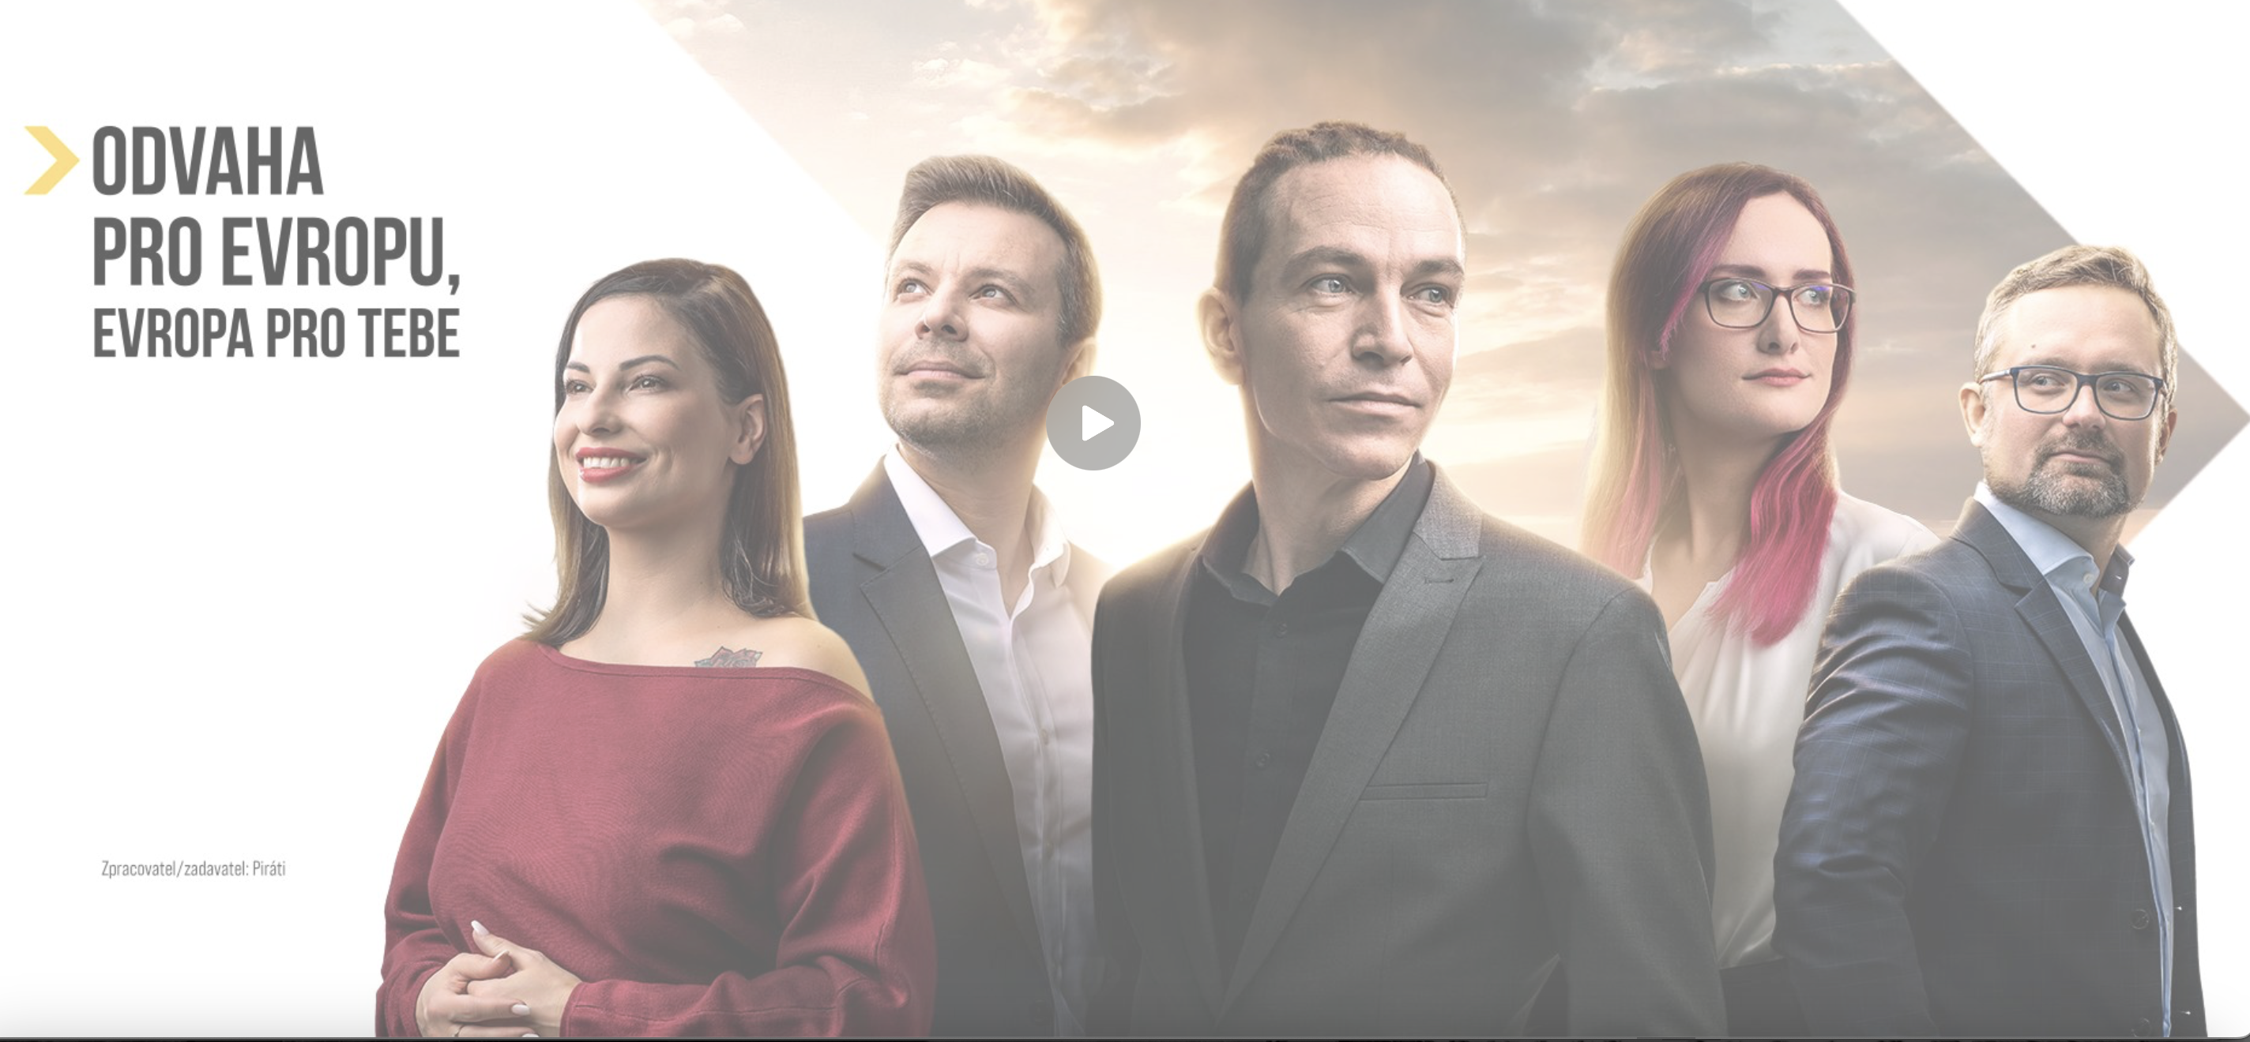

Slide 9
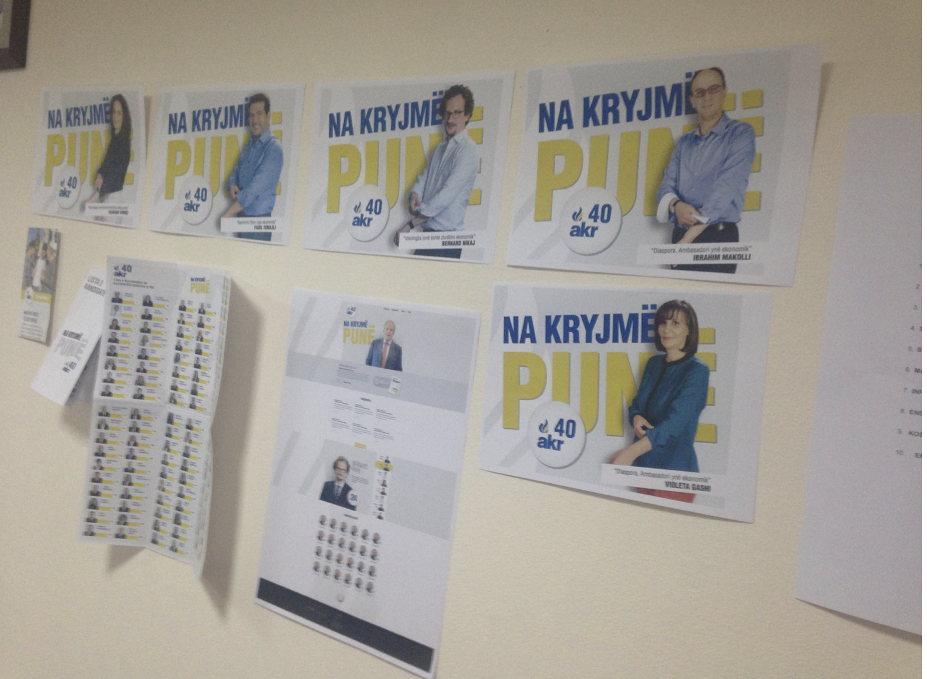

Slide 10
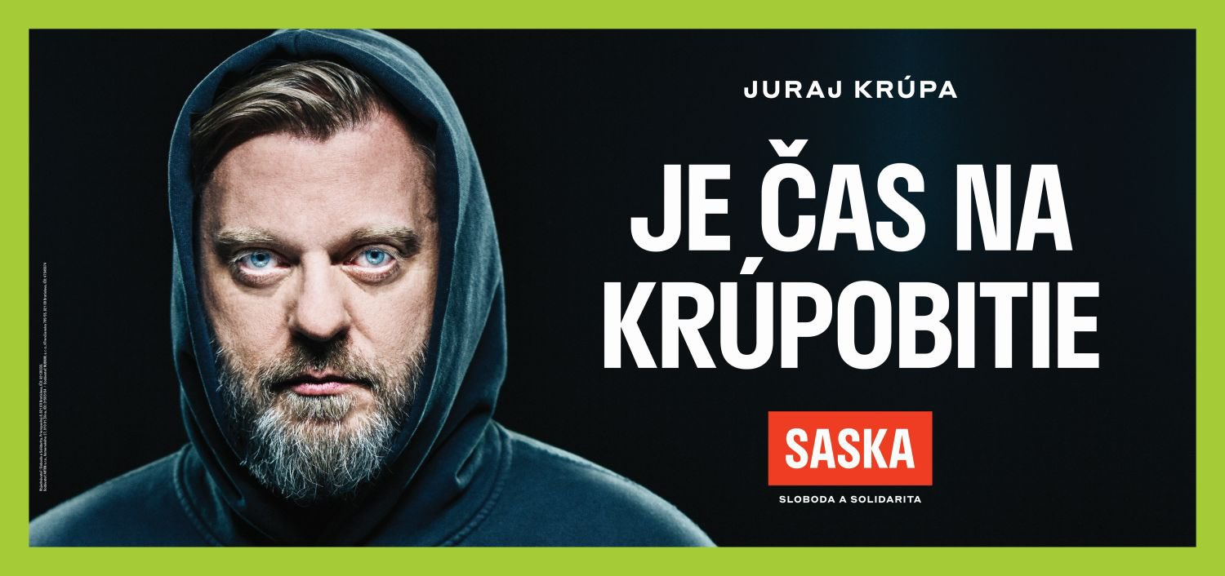

Slide 11
sponzoři
paralelní kampaň
cizí vlády
vláda
zájmové skupiny
produkt
strana, kandidát
cena/náklady na produkt
voliči
vnitřní soudržost
členové strany
občané
distrituce a komunikace
političtí aktivisté
management zpravodajství (snaha zaujmout)
legislativa
management zpravodajství
média

Slide 12
Jak vypadá kampaň, která využívá nástrojů politického marketingu?

Slide 13
Marketingová (tržní) orientace
koncept - termín se poprvé objevuje v díle Theodora Levitta (Levitt 1969)
dodnes jeden z nejvýznamnějších konceptů v ekonomickém marketingu
hlavní pilíře: orientace na zákazníka, koordinovaný marketing a prokazatelný zisk
4 dimenze: důraz na potřeby zákazníka, význam informací, koordinace vnitřních funkcí a zpětná vazba

Slide 14
co to znamená?

Slide 15
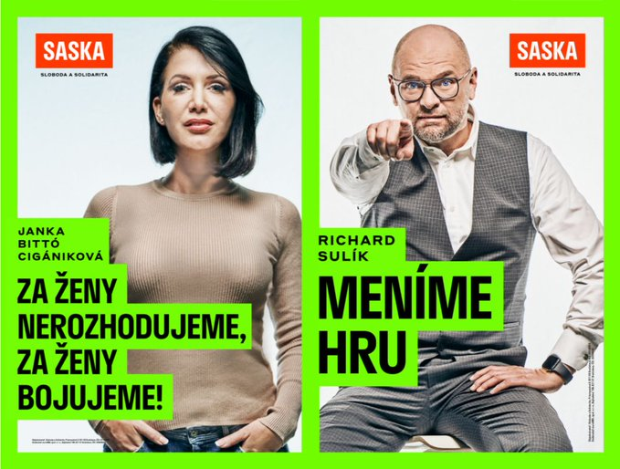

Slide 16
tržní orientace u politické strany znamená, že přikládá větší význam prostředí, kde kandiduje než svému produktu

Slide 17
Marketingový koncept
tržní orientace je základní mechanismus, bez kterého by nebylo možné do teorie dále implementovat MARKETINGOVÝ KONCEPT. Bez tržní orientace by nebylo marketingového konceptu, stejně tak by ale nebyla tržní orientace bez marketingového konceptu, který zde funguje jako myšlenkový konstrukt a vytváří tak filozofické kořeny pro marketingové myšlení.

Slide 18
Jako takový pak marketingový koncept vychází z jednoduchého principu, že zákazník je pro organizaci alfou i omegou (Drucker 1974: 64-65).
axiom, nabízí filozofické zázemí i způsob jak celou disciplínu chápat

Slide 19
2 přístupy k chápání disciplíny
VNĚJŠÍ FUNKCE: Politický marketing v sobě propojuje prvky marketingu a politického procesu, do způsobu nazírání na přípravu voleb vnáší nové prvky, jako jsou např. marketingová orientace, koncept volebního trhu, průzkum volebního trhu, průzkum veřejného mínění apod. Zjednodušeně řečeno je možné říci, že jde o přejímání ekonomických modelů a konceptů. Souvisí se snahou zorganizovat volební kampaň, pokud možno co nejvíce efektivně s ohledem na dostupné lidské a finanční zdroje a maximalizovat tak volební zisk
VNITŘNÍ FUNKCE: ta se soustředí na zkoumání účinků a vlivu politického marketingu na vnitřní fungování politických stran

Slide 20
Dominic Wring
Politická strana nebo kandidát využívají průzkumů veřejného mínění a, analýzy prostředí, aby vytvořili, nabídli a propagovali konkurenceschopnou nabídku, která podpoří jejich organizační cíle a zároveň uspokojí skupinu voličů výměnou za jejich voličskou podporu.

Slide 21
Darren Lilleker
Politický marketing využívá marketingových konceptů, filozofie a metod nejenom při organizování kampaní, ale i ve vnitrostranických vztazích a při formulování stranických politik. Zároveň je možné ho vnímat jako reakci na jedné straně na vzestup politického konsumerismu a na druhé straně kolapsu příslušnosti k politickým stranám, jak v západních, tak i v nových demokraciích
(Lilleker 2005: 151). Tato definice v sobě zahrnuje obě funkce vnější i vnitřní.

Slide 22
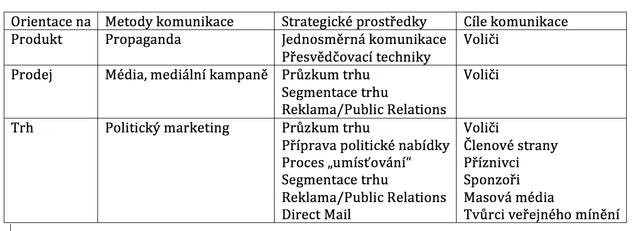
Politicko-marketingová orientace
Převzato z Shama 1979, zpracováno na základě (Wring 2005: 7)

Slide 23
Podle Henneberga by měl PM Být chápán jako:
celistvý komplexní fenomén (holistic phenomenon)
teoretický rámec (theoretical phenomenon)
mezinárodní fenomén (international phenomenon)
interaktivní fenomén (interactive phenomenon)
etický problém (ethical problem)

Slide 24
Lees-Marshment model
autorka chápe PM jako zkoumání vztahu mezi politiky a voliči
klíčové hodnoty v modelu jsou - stranické chování (změny), vztah k voličům, produkt
vytvořeno na základě vývoje britských politických stran
tři ideální kategorie
heuristický koncept, podklad pro další analýzu

Slide 25
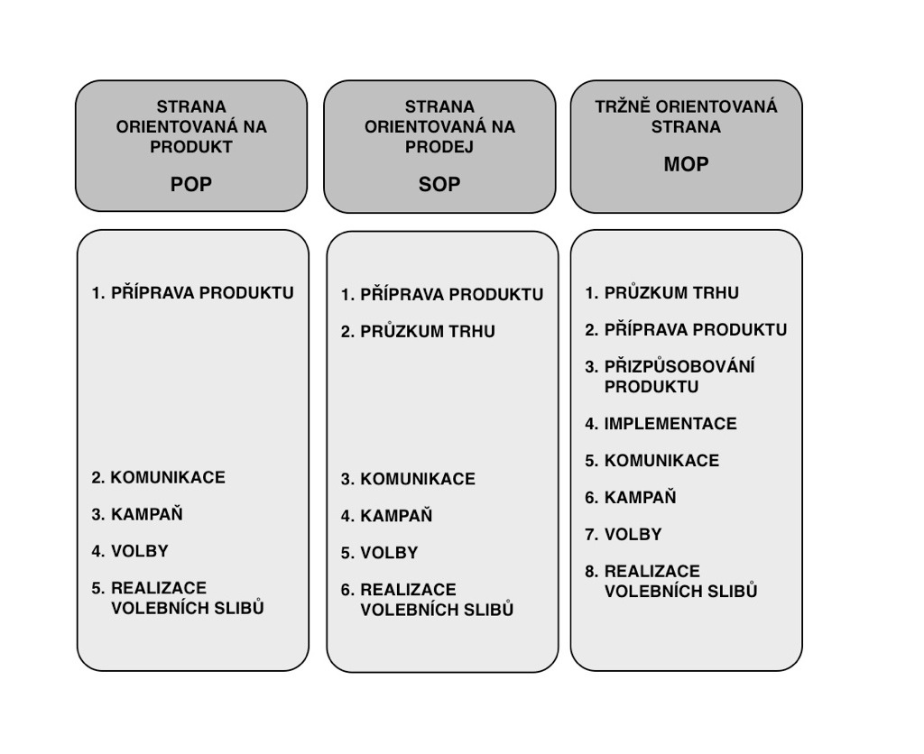
Lees-Marshment Model (Lees-Marshment 2004)

Slide 26
Základ modelu tvoří tři ideální typy stran:
Strana orientovaná na produkt – product oriented party POP
Strana orientovaná na prodej – sales oriented party SOP
Tržně orientovaná strana – market oriented party MOP

Slide 27
Rozdíl mezi produktem u POP, SOP a MOP pak vychází ze vztahu strany k produktu a způsobu jakým je připravován.

Slide 28
Politika - produkt - zboží?
co lze zahrnout pod termín zboží?

Slide 29
Produkt podle Lees-Marshment

Slide 30
Vůdcovství: charisma, image, charakter, vazby vůdce na ostatní členy strany, vztah k médiím
Poslanci: povaha kandidátů, vztah a vazby s voliči
Členství: síla, schopnost získat nové členy, ideologie, stranické aktivity, loajalita, chování, vztah členů k stranickému lídrovi
Zaměstnanci: analytici, experti, poradci apod. – jejich role, vliv, vliv jejich úřadu a vztah k dalším orgánům strany
Symboly: jméno, logo, stranické symboly, grafika
Oficiální pravidla: stanovy, stranické dokumenty
Činnosti: stranické konference, sjezdy, mítinky
Politiky: návrhy prezentované v stranických manifestech a politiky, které jsou vykonávány v úřadech

Slide 31
Shrnutí a kritika modelu:
vytvořen pro specifické politické prostředí
většinové volební systémy
možnosti aplikace?
jedno z nejvíce používaných schémat
problematická fáze “delivery” - realizace volebních slibů
uveďte příklad POP, SOP, MOP strany

Slide 32
Model politického marketingu Bruce I. Newmana
shrnuje “novou technologii politických kampaní”
představuje celkový volební cyklus
model vznikl v USA - aplikací na prezidentskou kampaň Billa Clintona 1992
hlavní tvrzení: marketing se stal nezbytnou součástí organizace volebních kampaní
4 hlavní části modelu

Slide 33
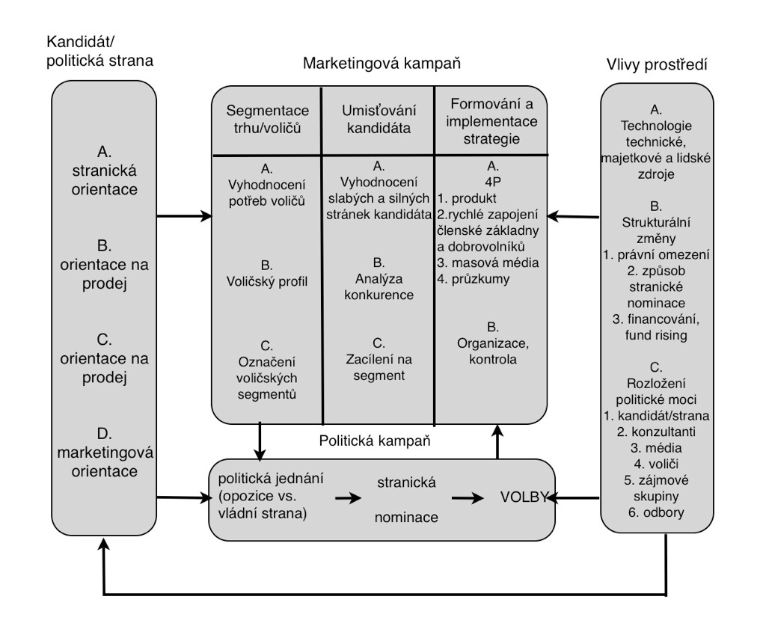
B.
Orientace na kandidáta
Marketingová mapa Bruce Newmana (Newman 1994)

Slide 34
Newmanův shrnuje všechny hlavní funkce politického marketingu
definice produktu
volba distribučního kanálu
stanovení ceny
komunikace
management zpravodajství
alokace zdrojů
management paralelních kampaní
management vnitřní soudržnosti

Slide 35
Kritika a shrnutí:
explorativní a deskriptivní funkce
vznikl s cílem podpořit tvrzení, že všechny kampaně mají marketingovou orientaci
věrně reflektuje způsob, jak jsou kampaně organizovány
neumožňuje empiricky ověřit získané poznatky
respektuje volební cyklus
vznikl ad hoc a ex post

Slide 36
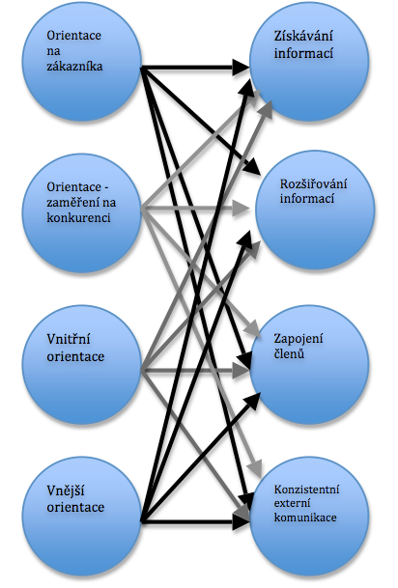
Konceptuální model
politické orientace
Roberta P. Ormroda
vychází čistě z marketingových principů
statistické testování
role, význam strany nehraje žádnou roli

Slide 37
Volební strategie
Volební strategie je soubor metod, technik a rozhodovacích procedur, které slouží k racionální maximalizaci volebního výsledku v určitém místě, v určité době a v určitém prostředí, přičemž cílem je získat možnost realizace strategie a politického programu daného uskupení. Volební strategie rovněž zahrnuje taktické a operační pokyny a personální, organizační a programové podrobnosti (Skrzypiński 2005: 96).

Slide 38
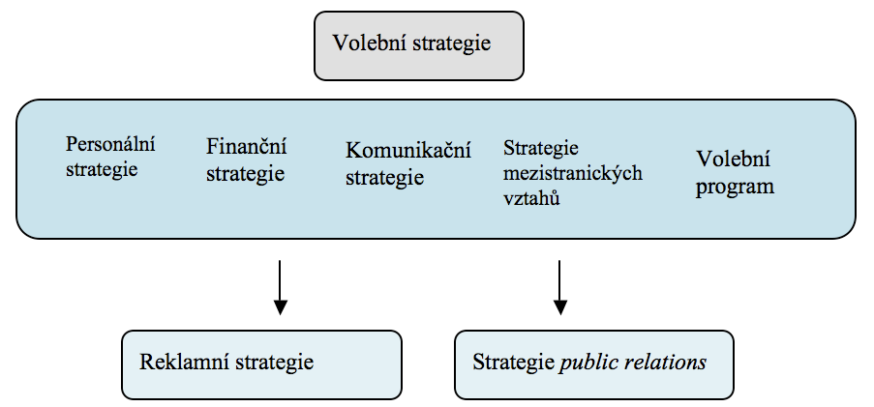
Prvky volební strategie
Zdroj: (Skrzypiński 2005: 97).

Slide 39
děkuji za pozornost

